Slide 1
Клиническое наблюдение ребенка 2 лет с тяжелой сочетанной травмой
Авторы: Уткина К.Е., Горелик А.Л., Голиков Д.Е., Тимофеева А.В., Карасева О.В.
Докладчик: Уткина К.Е.
НИИ Неотложной детской хирургии и травматологии, г. Москва, 2018г.

Slide 2
Цель представления клинического случая
продемонстрировать диагностический алгоритм и особенности хирургической тактики у ребенка с тяжелой сочетанной травмой

Slide 3
Anamnesis morbi
травма в результате ДТП - ребенок находился в коляске, пристегнут фиксирующими ремнями, коляска сбита снегоуборочной машиной
после травмы, со слов матери, ребенок находился в спутанном сознании, словесного ответа не было, глаза открывал, отмечалась однократная рвота (аспирация?)
мать самотёком доставила ребенка на подстанцию скорой помощи в течение 5-10 минут после травмы
вызвана бригада санавиации, ребенок доставлен в приёмное отделение НИИ НДХиТ
на этапе транспортировки продолжен мониторинг ЖВФ, дотация О2 через лицевую маску, седатирован фентанилом

Slide 4
При поступлении
уровень сознания – сопор
гемодинамика – стабильная
в ОАК - умеренное снижение показателей "красной" крови (Hb101 г/л / Ht 31,6% / Эр 3,4), умеренный лекоцитоз; по газам крови - лактатацидоз; по данным коагулограммы - фибриноген 1,6, АТ-III 51,4%; в б/х анализе крови - повышение печеночных ферментов (АЛТ до 1049 Ед/л, АСТ до 1672 Ед/л), альфа-амилаза не повышена (128 Ед/л), повышение маркеров эндотоксикоза (миоглобин 2840, КФК 557 Ед/л)

Slide 5
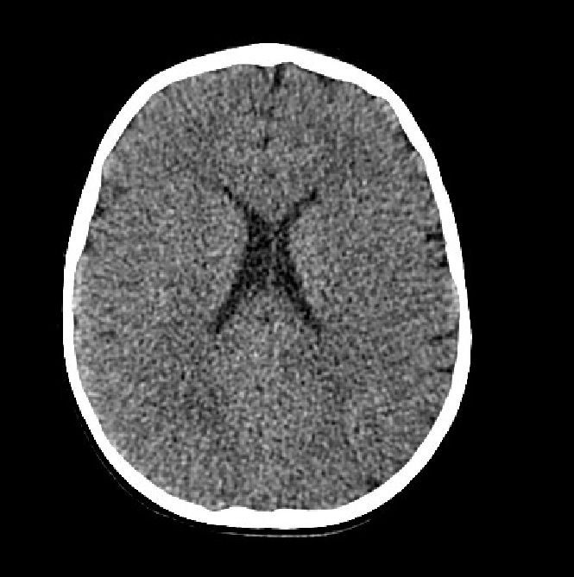
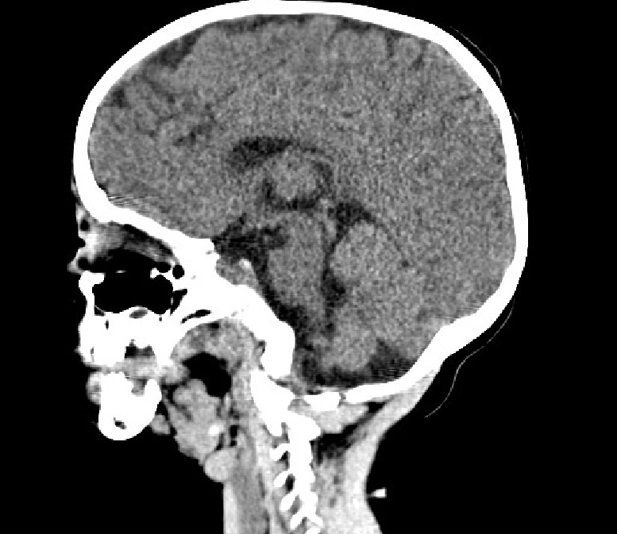
КТ при поступлении
ЗЧМТ. Ушиб головного мозга средней степени тяжести

Slide 6
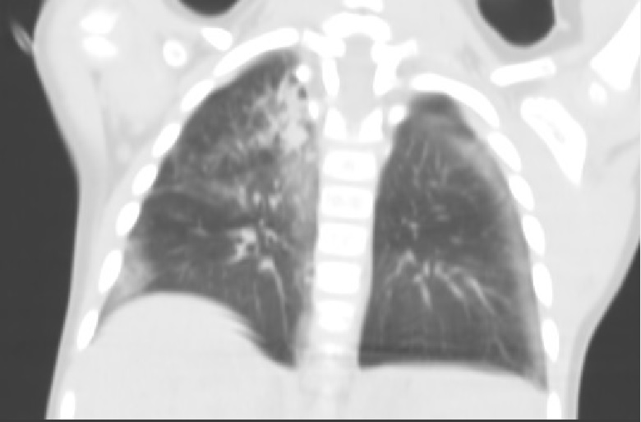
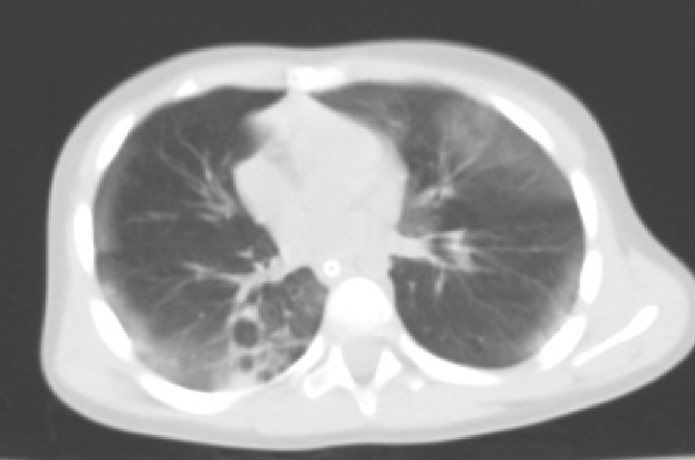
КТ при поступлении
Закрытая травма груди. Ушиб обоих легких средней степени тяжести

Slide 7
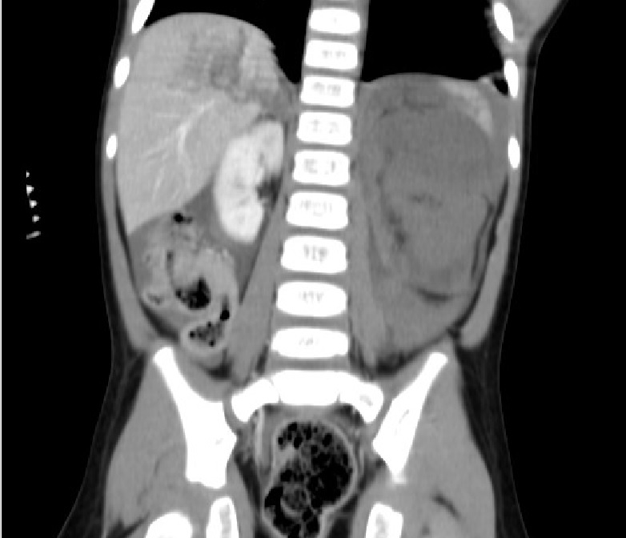
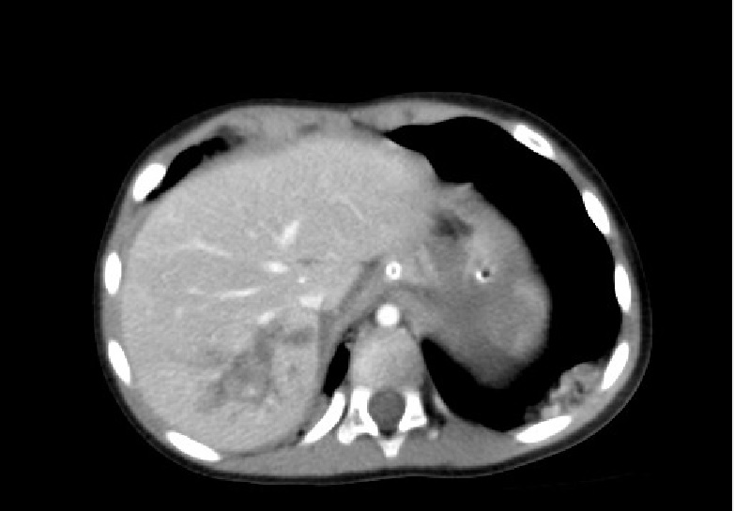
КТ при поступлении:
Закрытая травма живота. Чрезкапсульный разрыв паренхимы правой доли печени (6-7 сегменты) (AIS 3)

Slide 8
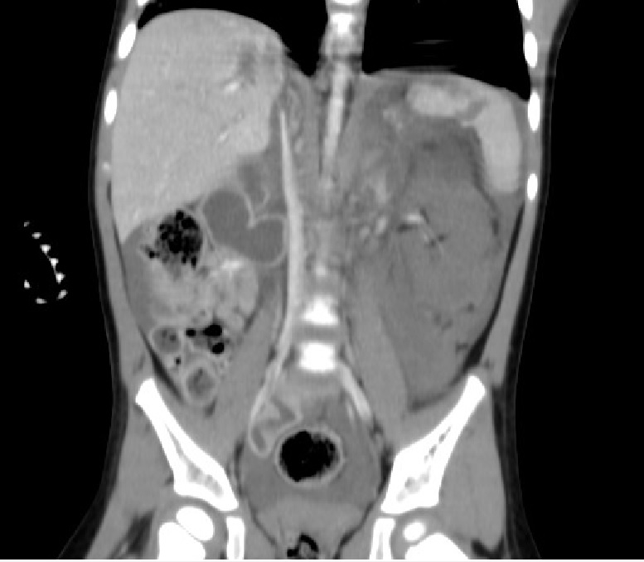
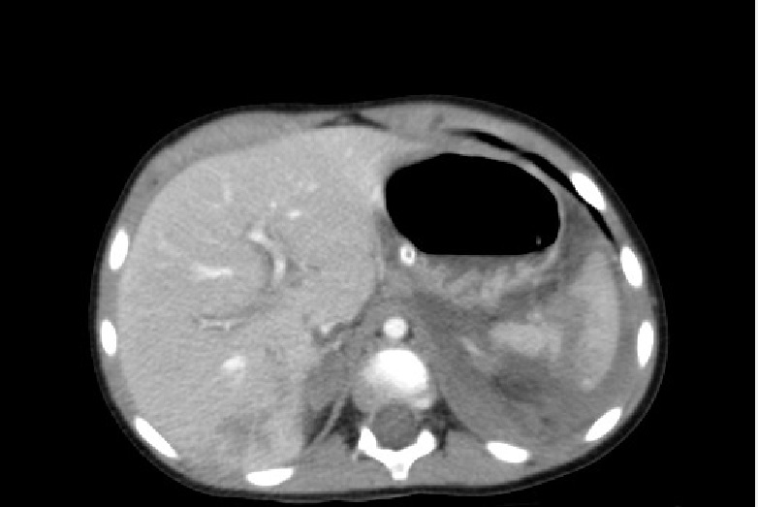
КТ при поступлении:
  Закрытая травма живота. Чрезкапсульный разрыв верхнего полюса селезенки (AIS 3).

Slide 9
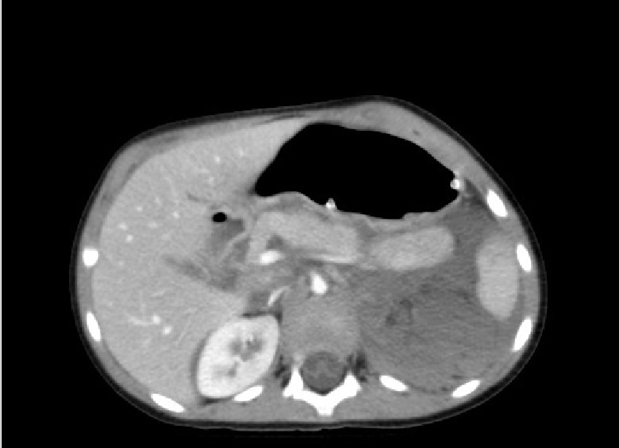
КТ при поступлении:
  Закрытая травма живота. Поперечный разрыв поджелудочной железы на границе тела и хвоста (AIS 3-4).

Slide 10
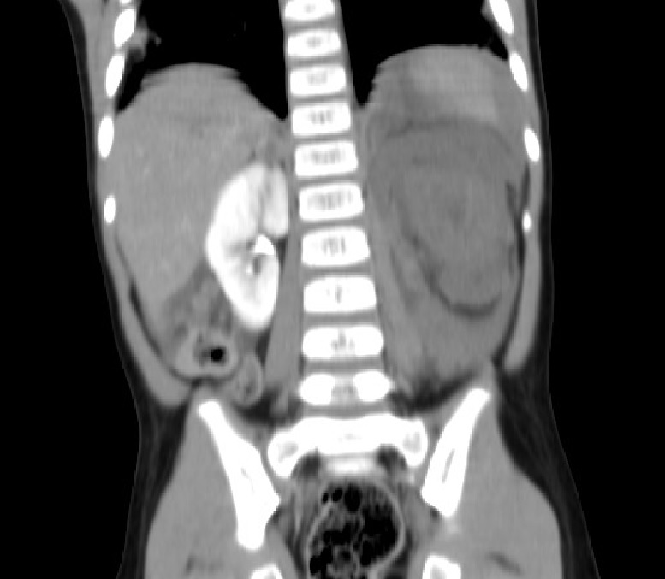
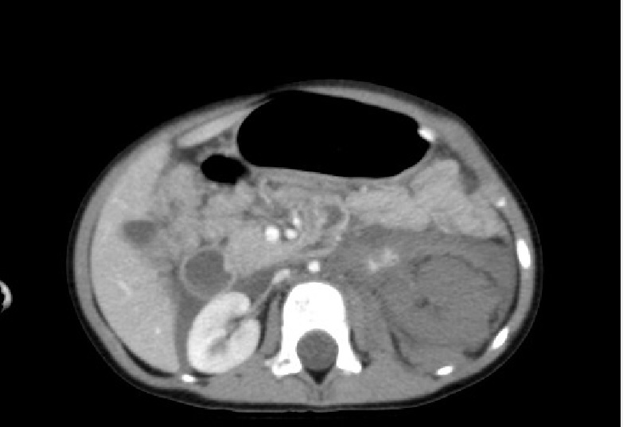
КТ при поступлении:
Закрытая травма живота. Отрыв сосудистой ножки левой почки (AIS 5) – экстравазация контраста

Slide 11
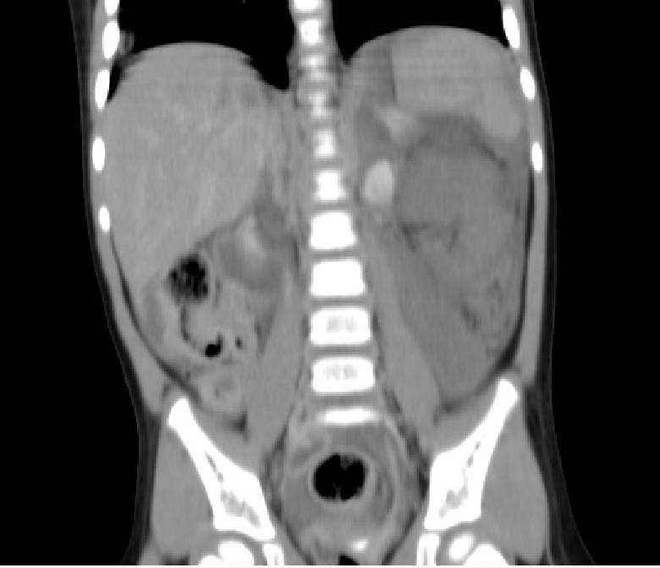
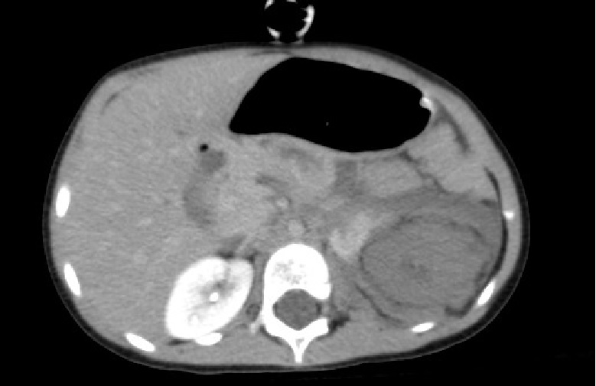
КТ при поступлении:
Закрытая травма живота. Отрыв сосудистой ножки левой почки (AIS 5) – экстравазация контраста (в отсроченную фазу нарастает)

Slide 12
Вопрос к аудитории
Тактика хирурга по результатам КТ-whole body:
  консервативная тактика, наблюдение
  первое вмешательство - установка датчика ВЧД, дальнейшая декомпрессивная краниэктомия по показаниям
  первое вмешательство - лапароскопия/лапаротомия с интраоперационным определением тактики
  первое вмешательство - доступ по Федорову, ревизия почки, нефрэктомия?

Slide 13
по окончании КТ-исследования отмечена депрессия гемодинамики, потребовавшая подключения вазопрессорной поддержки; выполнен УЗ-контроль брюшной полости - значимого нарастания гемоперитонеума не выявлено

Slide 14
Вопрос к аудитории
Тактика хирурга с учетом появления нестабильности гемодинамики:
  лапароскопия с интраоперационным определением тактики
  лапаротомия с интраоперационным определением тактики
  нефрэктомия ?

Slide 15
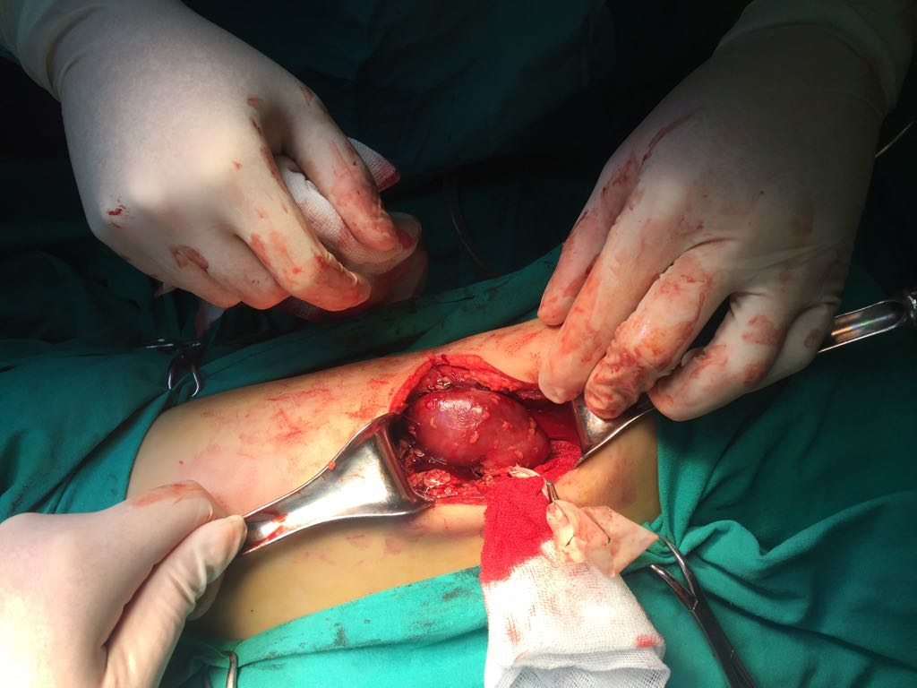
Операция

Slide 16
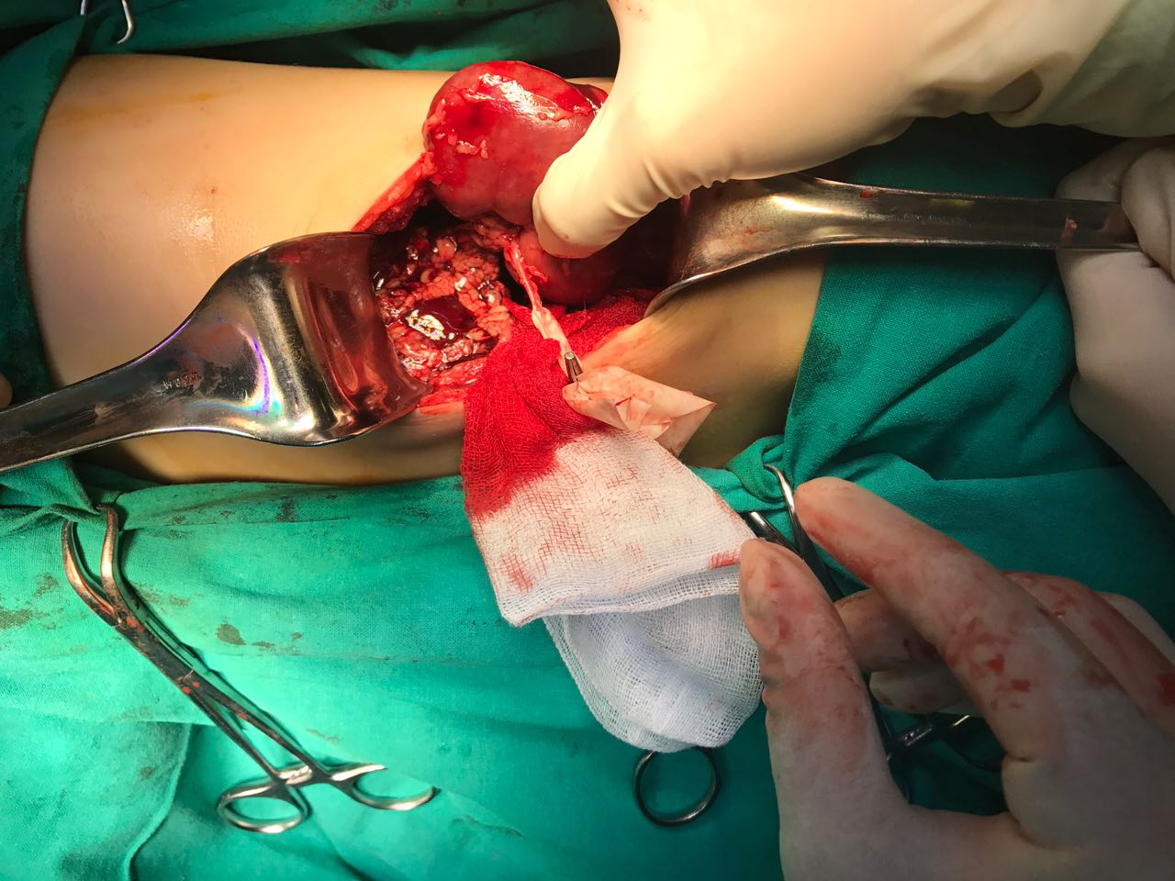
Операция

Slide 17
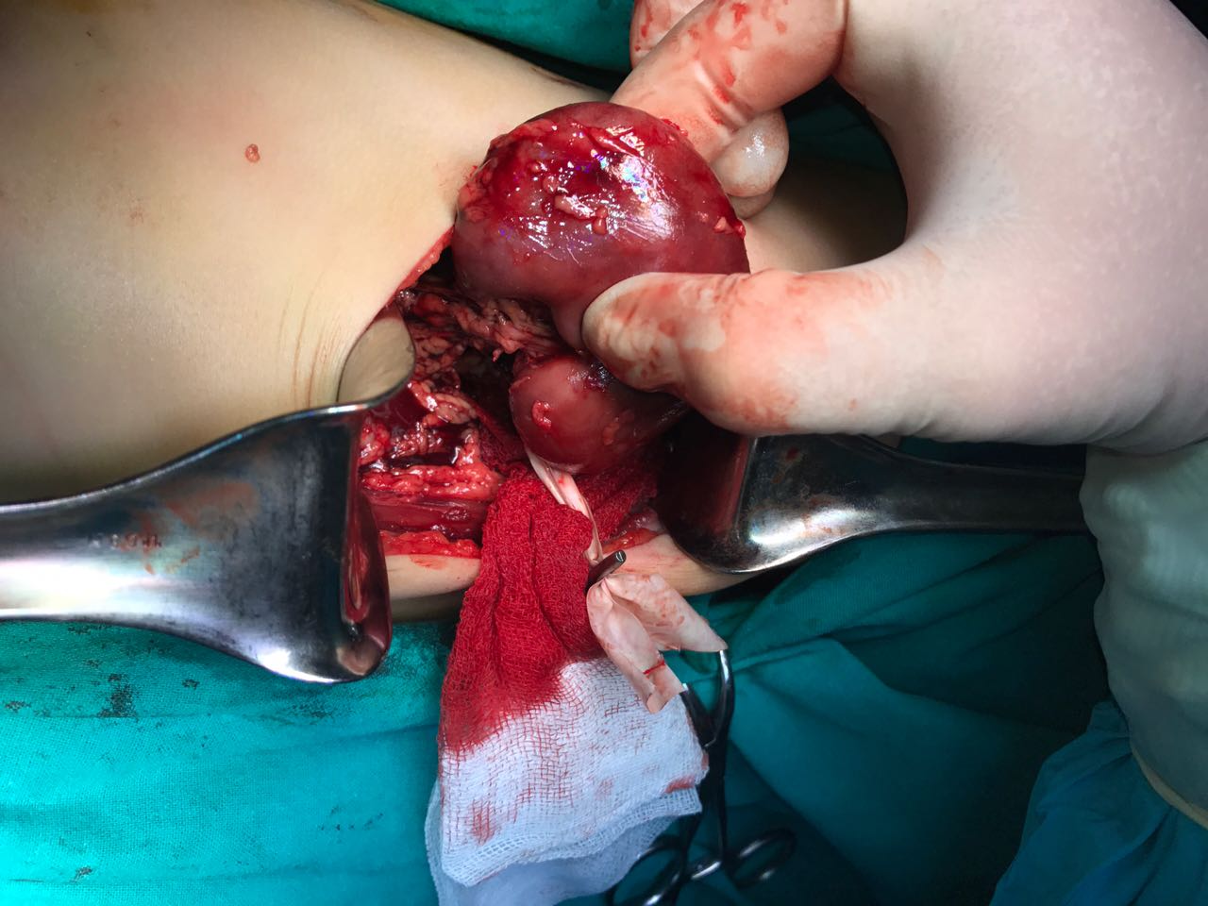
Операция

Slide 18
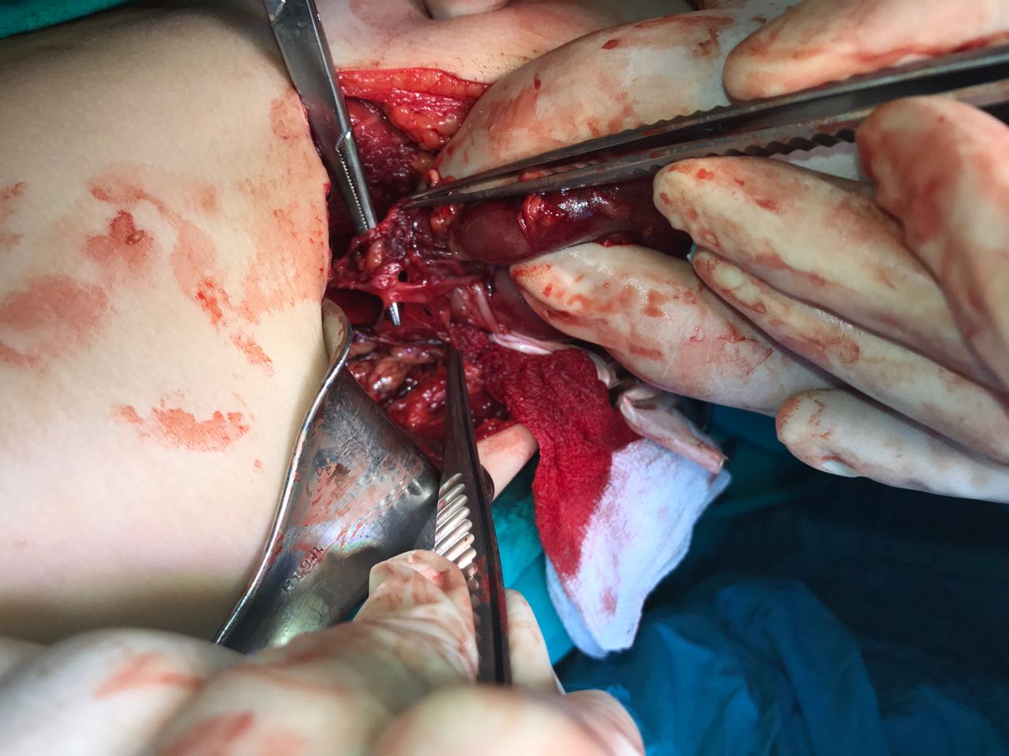
Операция

Slide 19
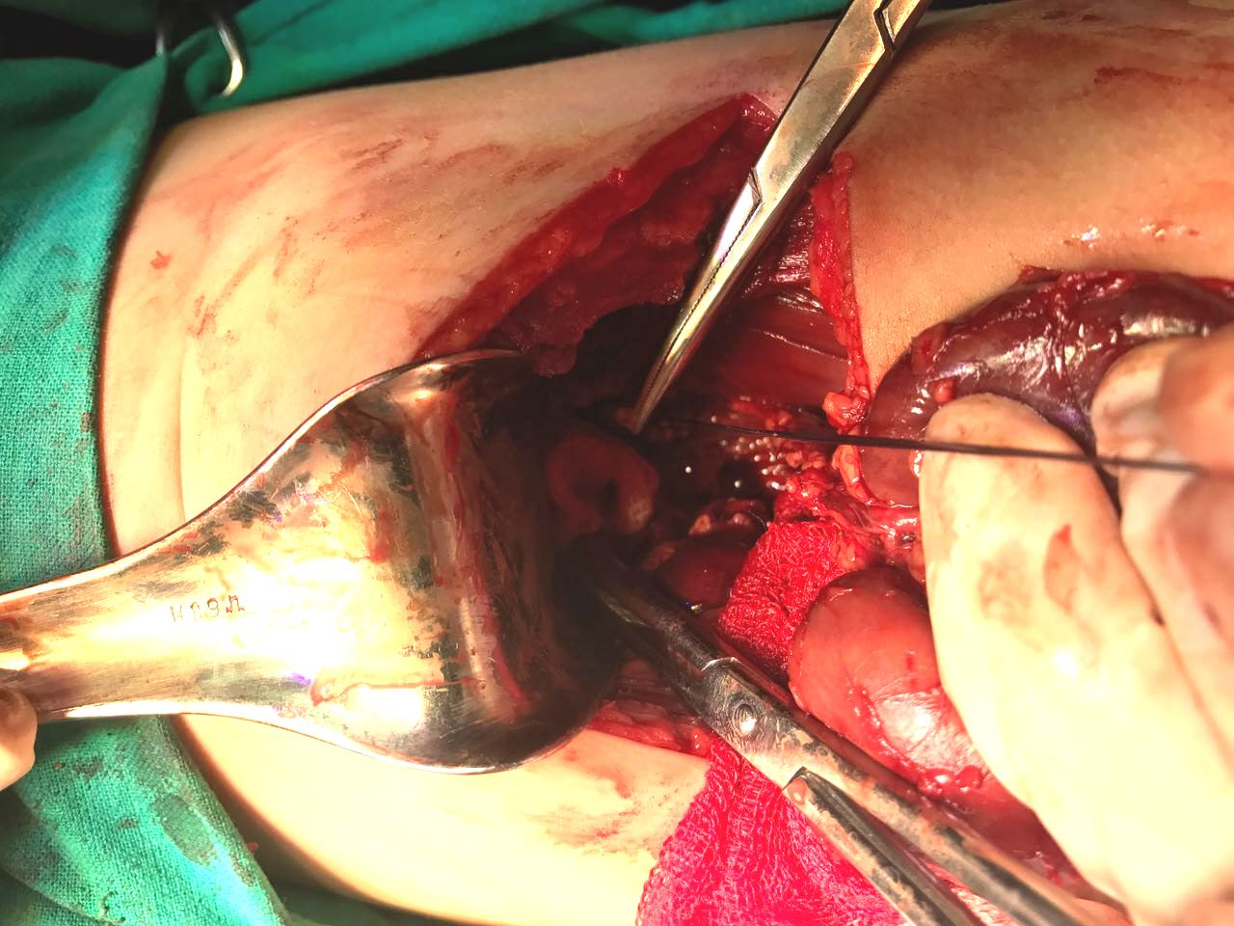
Операция

Slide 20
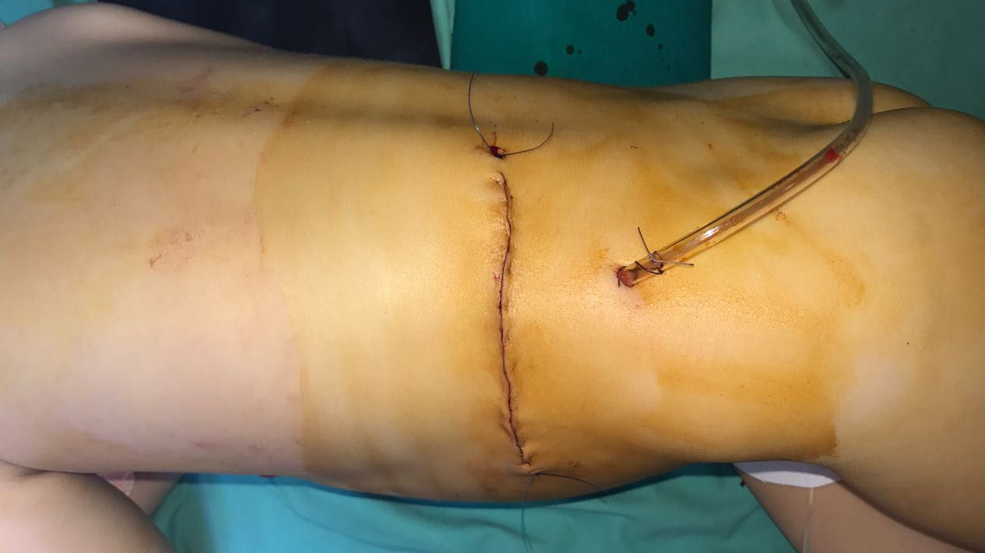
Операция

Slide 21
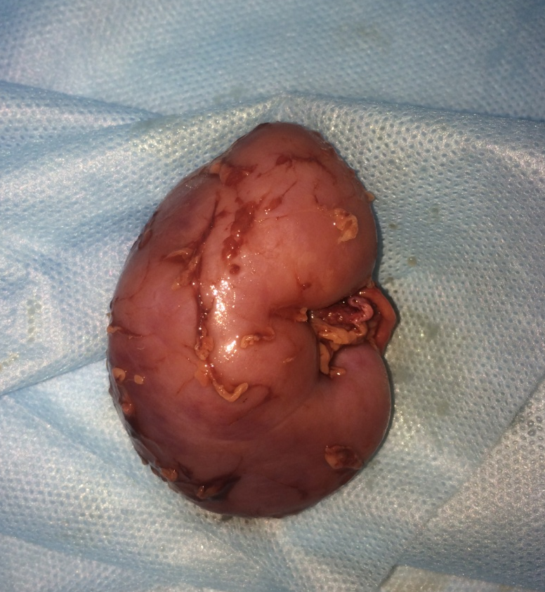
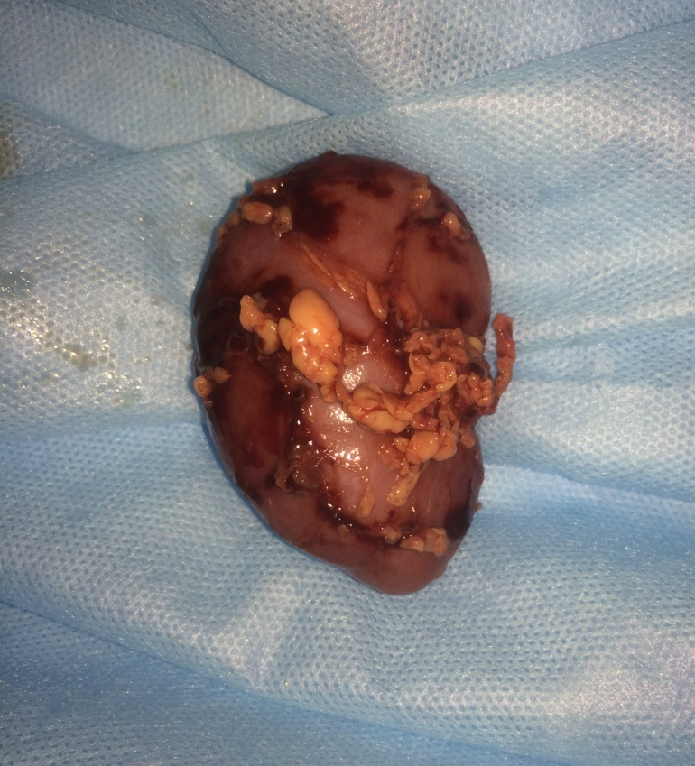
Макропрепарат

Slide 22
Вопрос к аудитории
Дальнейшая тактика относительно множественных повреждений органов брюшной полости:
  лапароскопия с интраоперационным определением тактики
  лапаротомия с интраоперационным определением тактики
  консервативная тактика, наблюдение ?

Slide 23
Вопрос к аудитории
Дальнейшая тактика относительно травмы поджелудочной железы:
  лапароскопия, дренирование сальниковой сумки и брюшной полости
  консервативная тактика, интенсивная терапия
  дренирование сальниковой сумки под контролем УЗИ в отсроченном порядке
  лапаротомия, дистальная резекция поджелудочной железы, дренирование сальниковой сумки и брюшной полости ?

Slide 24
Консервативное лечение травмы поджелудочной железы
остановка кормления в желудок, установка назоинтестинального зонда для кормления в кишку
антисекреторная терапия
эпидуральное обезболивание
инфузионная терапия
антибактериальная терапия

Slide 25
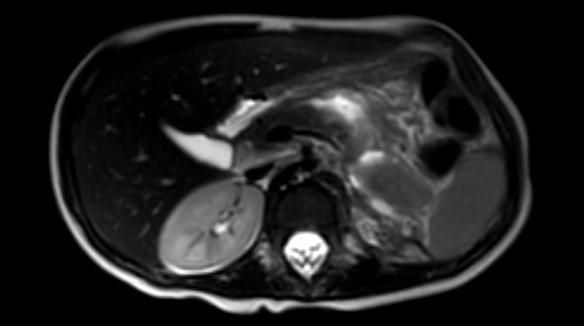
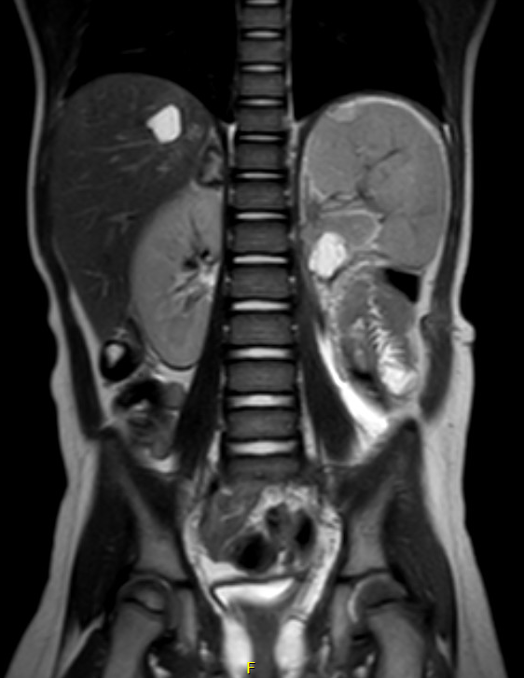
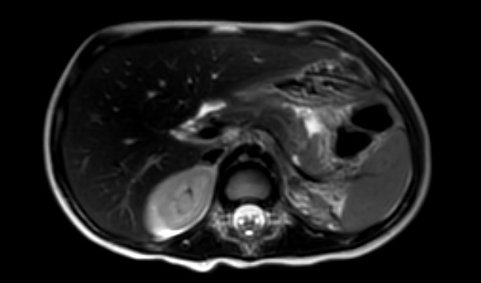
МРТ брюшной полости (14-е п/о сутки)
Повреждение поджелудочной железы (grade 3 по AAST). Жидкостное скопление на уровне хвоста поджелудочной железы с распространением в ложе удаленной почки. МРТ признаки посттравматического панкреатита. Билома S7 печени.

Slide 26
Консервативное лечение травмы печени и селезенки
постельный режим
гемостатические препататы в ранние сроки после травмы
УЗ-контроль в динамике

Slide 27
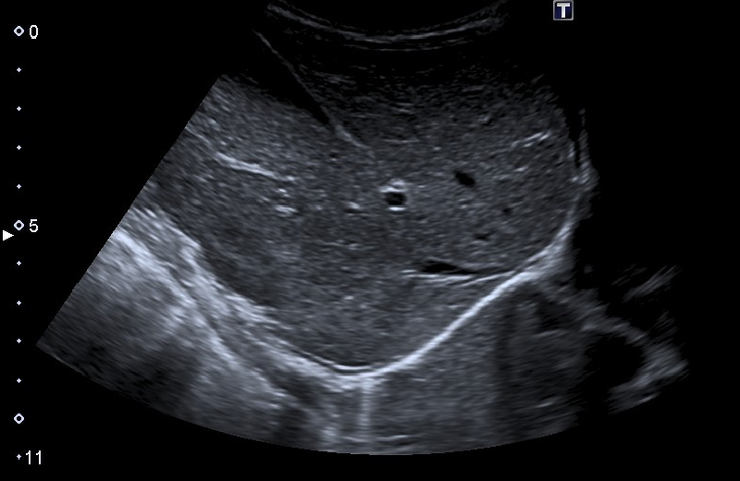
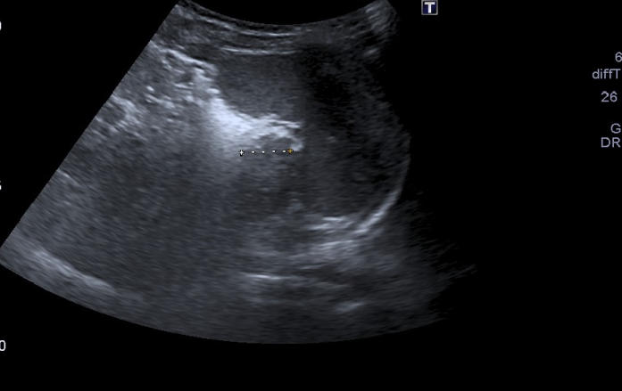
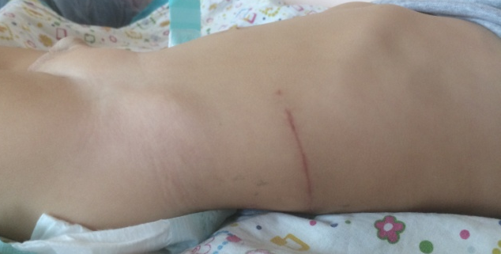
Течение посттравматического периода
ребенок выписан в удовлетворительном состоянии на 26-е сутки после травмы
посттравматические изменения в печени (минимальных размеров билома) и поджелудочной железе (парапанкреатические жидкостные включения) полностью регрессировали
катамнез 3 месяца – благополучный исход

Slide 28
Пациент С., 2 года 1 месяц
Тяжелая сочетанная травма (ISS=43)
ЗЧМТ. Ушиб головного мозга средней степени тяжести (AIS 3). Ушиб мягких тканей носа.
Закрытая травма груди. Ушиб обоих легких средней степени тяжести (AIS 3).
Закрытая множественная травма живота.
  Отрыв сосудистой ножки левой почки (AIS 5).
  Поперечный разрыв поджелудочной железы на границе тела и хвоста (AIS 3-4).
  Чрезкапсульный разрыв паренхимы правой доли печени (6-7 сегменты) (AIS 3).
  Чрезкапсульный разрыв верхнего полюса селезенки (AIS 3).
  Ушиб корня брыжейки.
  Ушиб стенки желудка.
  Малый гемоперитонеум.
Травматический шок 2 ст. Кровопотеря 3 ст.

Slide 29
Выводы
оптимальным диагностическим алгоритмом при поступлении ребенка с ТСТ в специализированный стационар является:
  при стабильности гемодинамики - выполнение УЗИ по FAST-протоколу + КТ по системе «whole-body» + лабораторные тесты
  при нестабильности – только лабораторные тесты и УЗИ
выбор экстренной хирургической тактики у детей с ТСТ определяется, в первую очередь, стабильностью гемодинамики
выбор тактики дальнейшего лечения у детей с ТСТ определяется широкими возможностями методов диагностики, предпочтение отдается консервативной терапии с применением минимально инвазивных методик операции при необходимости

